Slide 1

Le nostre sedi
I nostri Licei
I nostri progetti

Slide 2
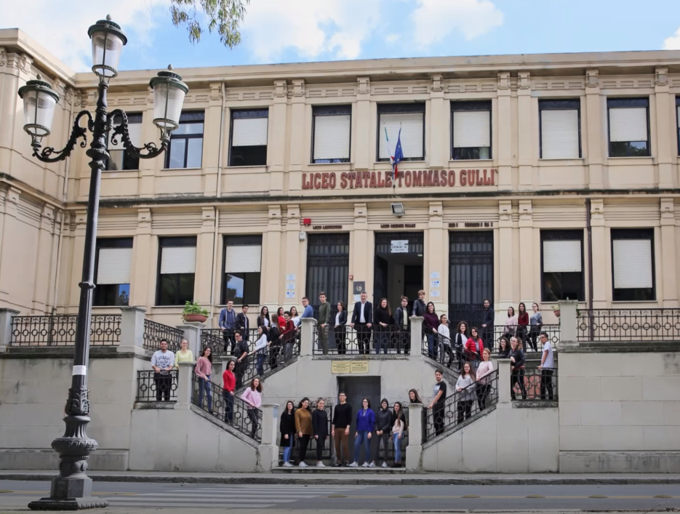
SEDE CENTRALE
3 Sezioni di Scienze Umane
1 Sezione LES
1 Sezione Linguistico
1 Sezione Musicale
Struttura:
Palestra, Laboratorio Chimico-Fisico, Laboratorio Multimediale, Laboratorio Ambientale, Biblioteca, Aula Magna

Slide 3
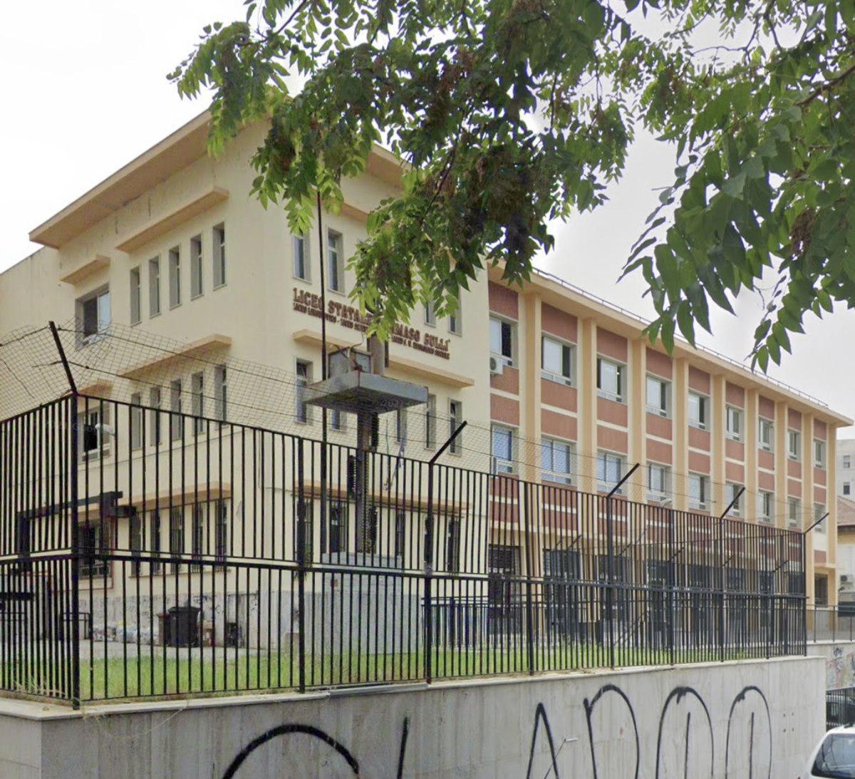
SEDE MARCONI
3 Sezioni Scienze Umane
1 Sezione LES
3 Sezioni Linguistico
Struttura:
Palestra, Laboratorio Multimediale, Laboratorio scientifico, Biblioteca, Aula Magna, Sala delle Emozioni

Slide 4
Liceo delle Scienze Umane
Liceo delle Scienze umane opz. Economico-Sociale
Liceo Linguistico
Liceo Musicale
Liceo del Made in Italy

Slide 5

LICEO SCIENZE UMANE
PEDAGOGIA
Discipline base dei Licei
+
Scienze Umane
Insegnamento pluridisciplinare in stretto contatto con Filosofia, Storia, Letterature, per orientarsi nelle molteplici dimensioni che costituiscono l’uomo in quanto persona e soggetto di relazioni.
PSICOLOGIA
SOCIOLOGIA
ANTROPOLOGIA

Slide 6

LICEO SCIENZE UMANE
QUADRO ORARIO SETTIMANALE | 1° | 2° | 3° | 4° | 5°
LINGUA E LETTERATURA ITALIANA | 4 | 4 | 4 | 4 | 4
LINGUA E CULTURA LATINA | 3 | 3 | 2 | 2 | 2
GEOSTORIA | 3 | 3
STORIA |  |  | 2 | 2 | 2
FILOSOFIA |  |  | 3 | 3 | 3
SCIENZE UMANE | 4 | 4 | 5 | 5 | 5
DIRITTO ED ECONOMIA | 2 | 2
LINGUA E CULTURA INGLESE | 3 | 3 | 3 | 3 | 3
MATEMATICA | 3 | 3 | 2 | 2 | 2
FISICA |  |  | 2 | 2 | 2
SCIENZE NATURALI | 2 | 2 | 2 | 2 | 2
STORIA DELL’ARTE |  |  | 2 | 2 | 2
SCIENZE MOTORIE E SPORTIVE | 2 | 2 | 2 | 2 | 2
RELIGIONE/ATTIVITÀ ALTERNATIVA | 1 | 1 | 1 | 1 | 1
Totale Ore | 27 | 27 | 30 | 30 | 30

Slide 7

LICEO SCIENZE UMANE
opzione
ECONOMICO-SOCIALE
DIRITTO ED ECONOMIA
Discipline base dei Licei
+
Discipline di Indirizzo
+
2 Lingue Straniere
SCIENZE UMANE
INGLESE
FRANCESE/SPAGNOLO

Slide 8
LICEO SCIENZE UMANE
opzione
ECONOMICO-SOCIALE
QUADRO ORARIO SETTIMANALE | 1° | 2° | 3° | 4° | 5°
LINGUA E LETTERATURA ITALIANA | 4 | 4 | 4 | 4 | 4
STORIA E GEOGRAFIA | 3 | 3
STORIA |  |  | 2 | 2 | 2
FILOSOFIA |  |  | 2 | 2 | 2
SCIENZE UMANE | 3 | 3 | 3 | 3 | 3
DIRITTO ED ECONOMIA | 3 | 3 | 3 | 3 | 3
LINGUA E CULTURA STRANIERA (INGLESE) | 3 | 3 | 3 | 3 | 3
LINGUA E CULTURA STRANIERA (FRANCESE/SPAGNOLO) | 3 | 3 | 3 | 3 | 3
MATEMATICA | 3 | 3 | 3 | 3 | 3
FISICA |  |  | 2 | 2 | 2
SCIENZE NATURALI | 2 | 2
STORIA DELL’ARTE |  |  | 2 | 2 | 2
SCIENZE MOTORIE E SPORTIVE | 2 | 2 | 2 | 2 | 2
RELIGIONE/ATTIVITÀ ALTERNATIVA | 1 | 1 | 1 | 1 | 1
Totale Ore | 27 | 27 | 30 | 30 | 30

Slide 9
LICEO LINGUISTICO
Discipline base dei Licei
+
Discipline di indirizzo
3 Lingue straniere
+
Corsi TALK (Toward Advanced Language Knowledge) di potenziamento ed eccellenza della lingua inglese, finalizzati al conseguimento di una certificazione Cambridge
INGLESE
FRANCESE
TEDESCO o SPAGNOLO

Slide 10
LICEO LINGUISTICO
QUADRO ORARIO SETTIMANALE | 1° | 2° | 3° | 4° | 5°
LINGUA E LETTERATURA ITALIANA | 4 | 4 | 4 | 4 | 4
LINGUA E CULTURA LATINA | 2 | 2
LINGUA INGLESE | 4 | 4 | 3 | 3 | 3
LINGUA STRANIERA 2 Francese | 3 | 3 | 4 | 4 | 4
LINGUA STRANIERA 3 Spagnolo/Tedesco | 3 | 3 | 4 | 4 | 4
STORIA E GEOGRAFIA | 3 | 3
STORIA |  |  | 2 | 2 | 2
FILOSOFIA |  |  | 2 | 2 | 2
MATEMATICA | 3 | 3 | 2 | 2 | 2
FISICA |  |  | 2 | 2 | 2
SCIENZE NATURALI | 2 | 2 | 2 | 2 | 2
STORIA DELL’ ARTE |  |  | 2 | 2 | 2
SCIENZE MOTORIE E SPORTIVE | 2 | 2 | 2 | 2 | 2
RELIGIONE/ATTIVITÀ ALTERNATIVA | 1 | 1 | 1 | 1 | 1
Totale ore | 27 | 27 | 30 | 30 | 30

Slide 11
LICEO MUSICALE
ESECUZIONE E INTERPRETAZIONE
TEORIA, ANALISI E COMPOSIZIONE
STORIA DELLA MUSICA
TECNOLOGIE MUSICALI
Discipline base dei Licei
+
Discipline di Indirizzo

Slide 12
LICEO MUSICALE
Quadro orario settimanale | 1° | 2° | 3° | 4° | 5°
Lingua e letteratura italiana | 4 | 4 | 4 | 4 | 4
Lingua straniera | 3 | 3 | 3 | 3 | 3
Storia e Geografia | 3 | 3
Storia |  |  | 2 | 2 | 2
Filosofia |  |  | 2 | 2 | 2
Matematica | 3 | 3 | 2 | 2 | 2
Fisica |  |  | 2 | 2 | 2
Scienze Naturali | 2 | 2
Storia dell’Arte | 2 | 2 | 2 | 2 | 2
Religione / Attività alternative | 1 | 1 | 1 | 1 | 1
Scienze motorie e sportive | 2 | 2 | 2 | 2 | 2
Esecuzione e interpretazione | 3 | 3 | 2 | 2 | 2
Teoria, analisi e composizione | 3 | 3 | 3 | 3 | 3
Storia della musica | 2 | 2 | 2 | 2 | 2
Laboratorio di musica d’insieme | 2 | 2 | 3 | 3 | 3
Tecnologie musicali | 2 | 2 | 2 | 2 | 2
Totale ore settimanali | 32 | 32 | 32 | 32 | 32

Slide 13
LICEO del MADE in ITALY
Quadro orario settimanale | 1° | 2° | 3° | 4° | 5°
Lingua e letteratura italiana | 4 | 4 | 4 | 4 | 4
Storia e geografia | 3 | 3
Storia |  |  | 2 | 2 | 2
Filosofia |  |  | 2 | 2 | 2
Diritto | 3 | 3
Economia Politica | 3 | 3
Scienze giuridiche per il made in Italy |  |  | 3 | 3 | 3
Scienze economiche per il made in Italy |  |  | 3 | 3 | 3
Lingua e cultura inglese | 3 | 3 | 3 | 3 | 3
Lingua e cultura straniera 2 | 2 | 2 | 3 | 3 | 3
Matematica(con informatica) | 3 | 3 | 3 | 3 | 3
Fisica |  |  | 2 | 2 | 2
Scienze naturali | 2 | 2
Storia dell’arte e del design | 1 | 1 | 2 | 2 | 2
Scienze motorie e sportive | 2 | 2 | 2 | 2 | 2
Religione cattolica o att. alternative | 1 | 1 | 1 | 1 | 1
TOTALE ORE | 27 | 27 | 30 | 30 | 30
Il nuovo indirizzo approfondisce economia e diritto, con attenzione anche alle scienze matematiche, fisiche e naturali e all’analisi degli scenari storici, geografici, artistici e culturali.

Slide 14
Adatto a chi
è interessato a conoscere l’origine e le caratteristiche delle eccellenze italiane, la creatività e l'imprenditorialità che caratterizzano la produzione made in Italy;
vuole scoprire le caratteristiche di qualità e di eccellenza che rendono celebre in tutto il mondo il brand Italia;
vuole possedere una cultura completa, che abbracci tanto le discipline umanistiche quanto le materie STEM, con una particolare attenzione al mondo dell’impresa.

Slide 15
Ampliamento Offerta Formativa
PERCORSI DI MENTORING E ORIENTAMENTO
POTENZIAMENTO COMPETENZE DI BASE
ORIENTEERING IN LINGUA STRANIERA
COREOGRAFIE PER IL SOCIALE
TALK: POTENZIAMENTO LINGUA INGLESE – CERTIFICAZIONE CAMBRIDGE
PROGETTO ORCHESTRA
LABORATORIO SCRITTURA CREATIVA
LABORATORIO TEATRALE
DAL FUMETTO ALLO STORYBOARD
POTENZIAMENTO COMPETENZE STEM
PUBLIC SPEAKING
ATELIER DI PITTURA

Slide 16
PCTO
Attività didattica presso Scuole dell’infanzia, Scuole primarie e Secondarie di primo grado
Pratica presso la scuola superiore per mediatori linguistici
Attività di accoglienza e guida presso il Museo della Magna Grecia
Attività presso le Università del territorio (preparazione ai test di ingresso, corsi di approfondimento,
Attività di accoglienza e tutoring)
Corsi di formazione all’estero (Spagna, Irlanda, Malta, Germania, Francia)
Pratica di marketing digitale: dall’ideazione alla realizzazione di campagne pubblicitarie mirate

Slide 17
L’accesso a:
tutte le Facoltà Universitarie, agli ITS Academy ed ai corsi Afam;
a tutti i corsi professionalizzanti con particolare attenzione ai settori della Psicologia, del Marketing Digitale, delle Risorse Umane, dello Sviluppo Digitale, del Settore Sanitario, del Turismo, della Musica e dello Spettacolo
I DIPLOMI dei Licei del «Tommaso Gullì»
consentono:
L’inserimento nel mondo del lavoro nel ruolo di:
esperto di comunicazione, operatore educativo, operatore sociale, animatore culturale, animatore pedagogico e di comunità, mediatore culturale, addetto alla comunicazione in aziende import/export, esperto di e-commerce e web marketing

